Slide 1
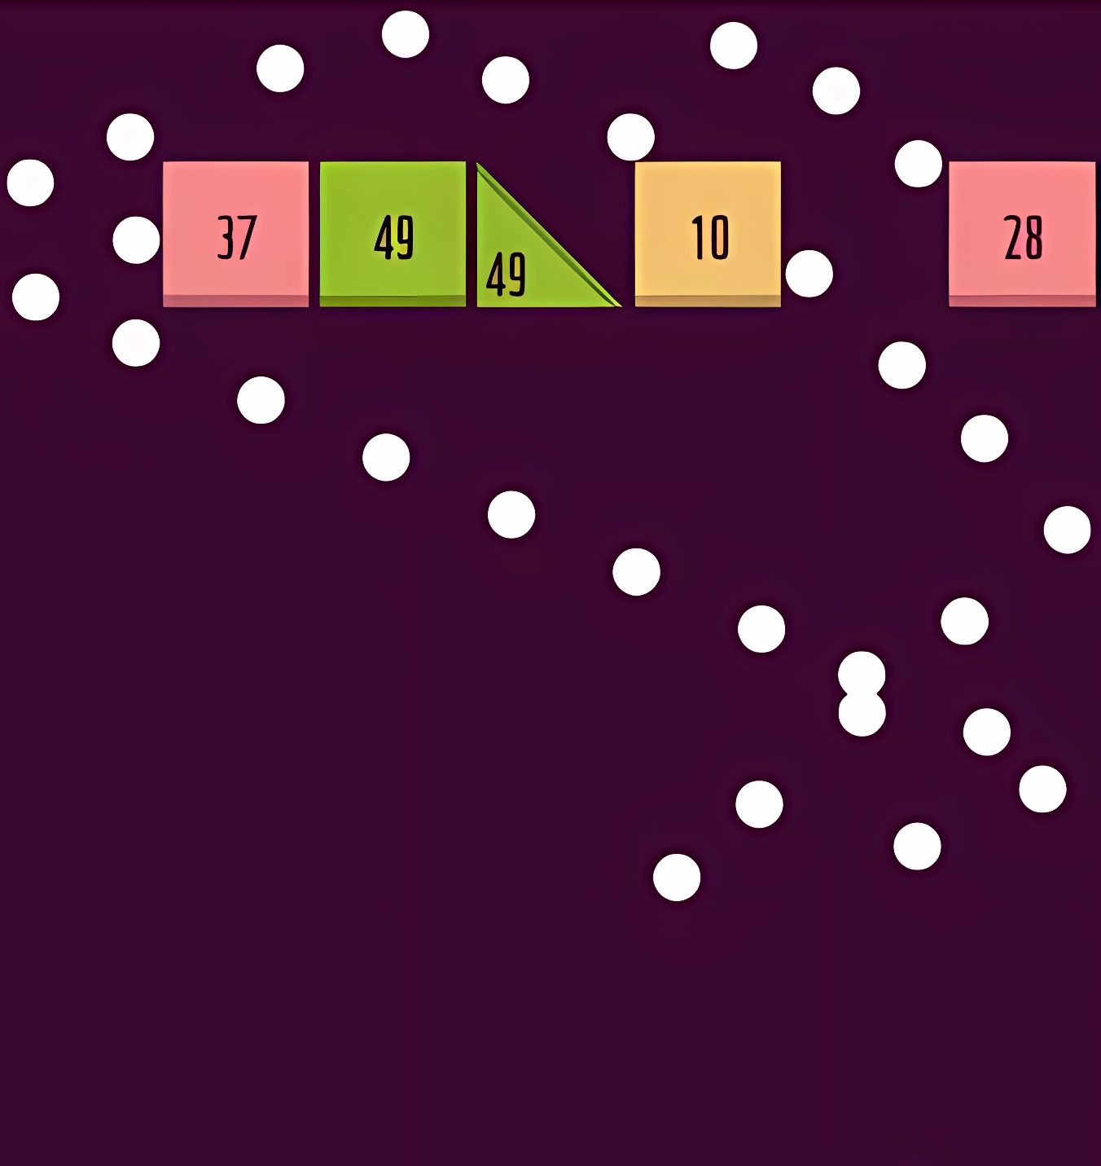
Курсовой проект
«Разработка приложения «Ballz»
Выполнил:
Студент гр. АУБП-22-2
Писковский И. В.

Slide 2
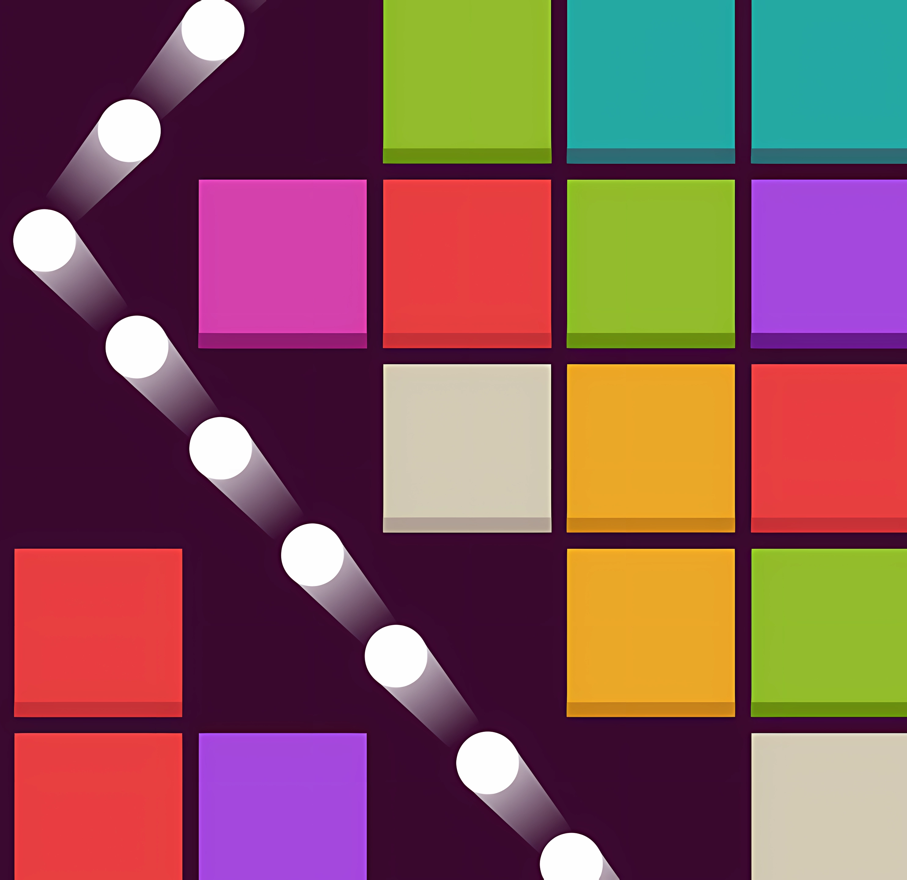
Формулировка задачи
Разработать алгоритм игры «Ballz», в которой игроку предстоит стрелять шариками по блокам и уничтожать их
Количество шаров увеличивается с каждым уровнем,
А блоки опускаются вниз, что делает геймплей сложнее
Дополнительно можно реализовать различные бонусы, с помощью которых уровни будет проходить легче.

Slide 3
Алгоритм решения задачи
Составление четкой логики работы игры
Написание интерфейса меню и обработка элементов
Разработка логики на базе описания
Успех! (:
Тестирование
Разработка графической составляющей игры

Slide 4
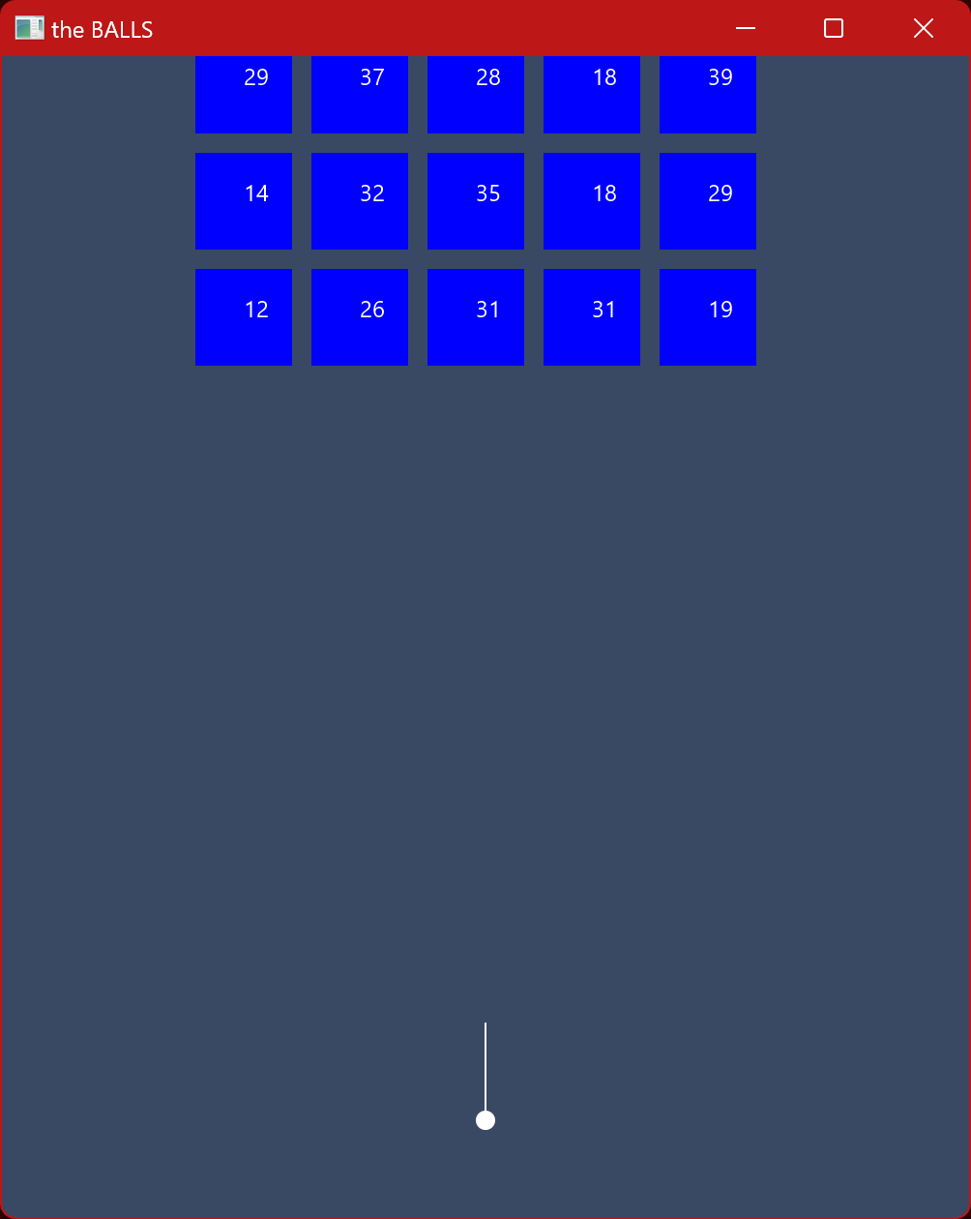
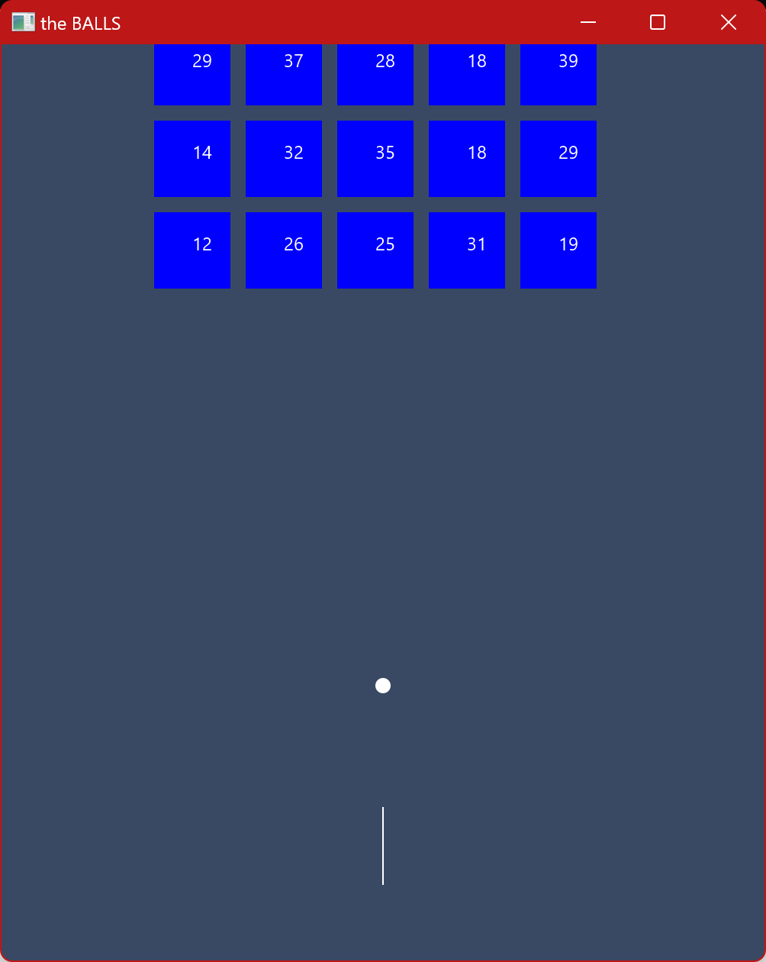
Тестовые примеры
Правильная обработка угла выстрела (90 градусов)

Slide 5
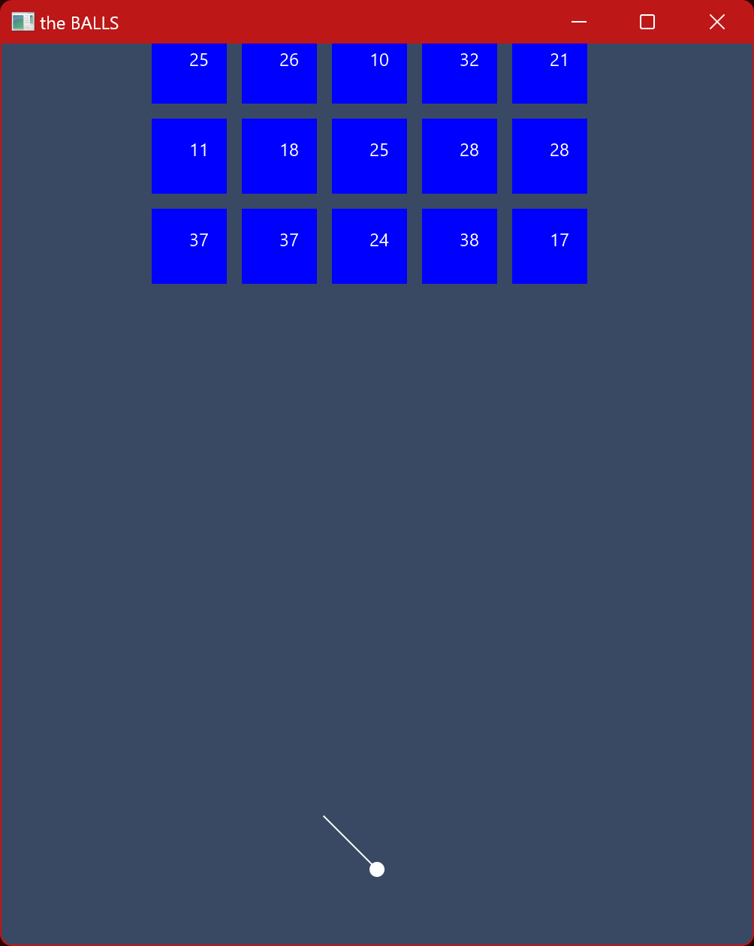
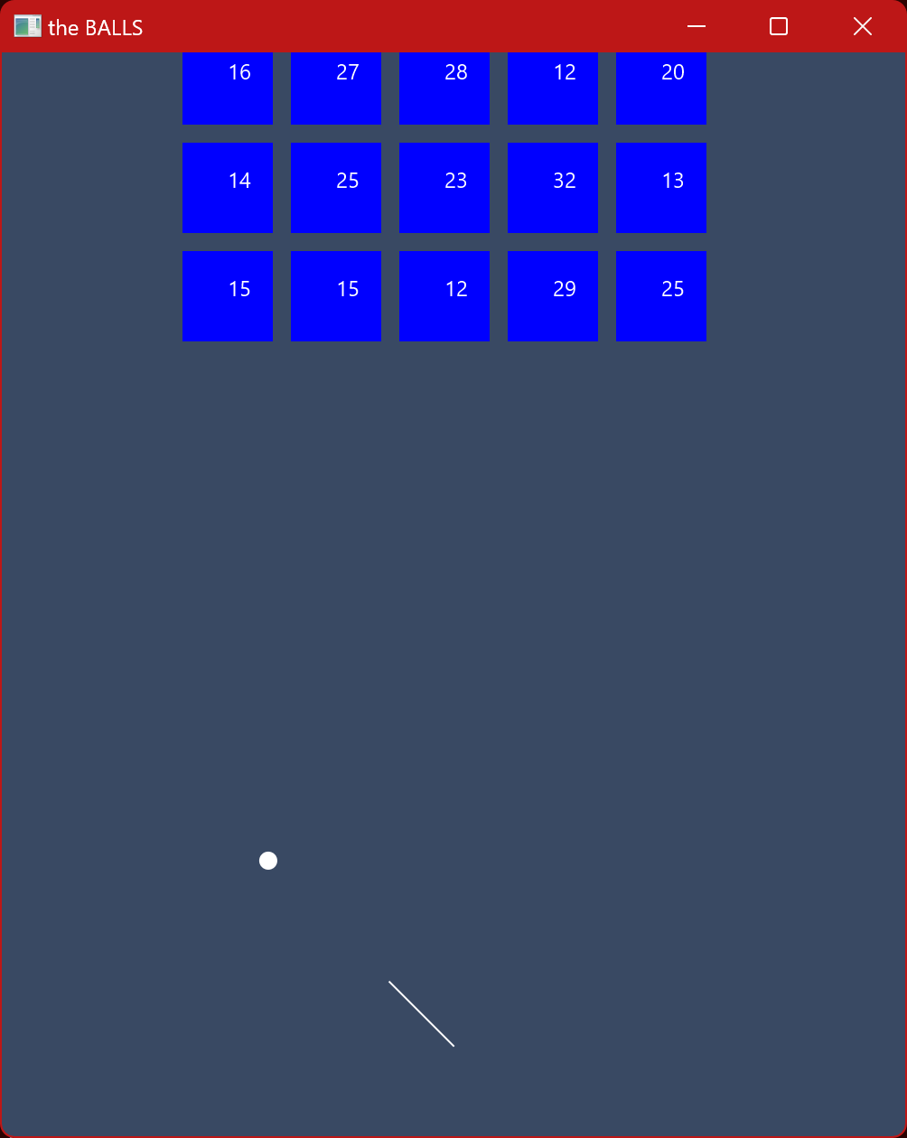
Тестовые примеры
Правильная обработка угла выстрела (45 градусов)

Slide 6
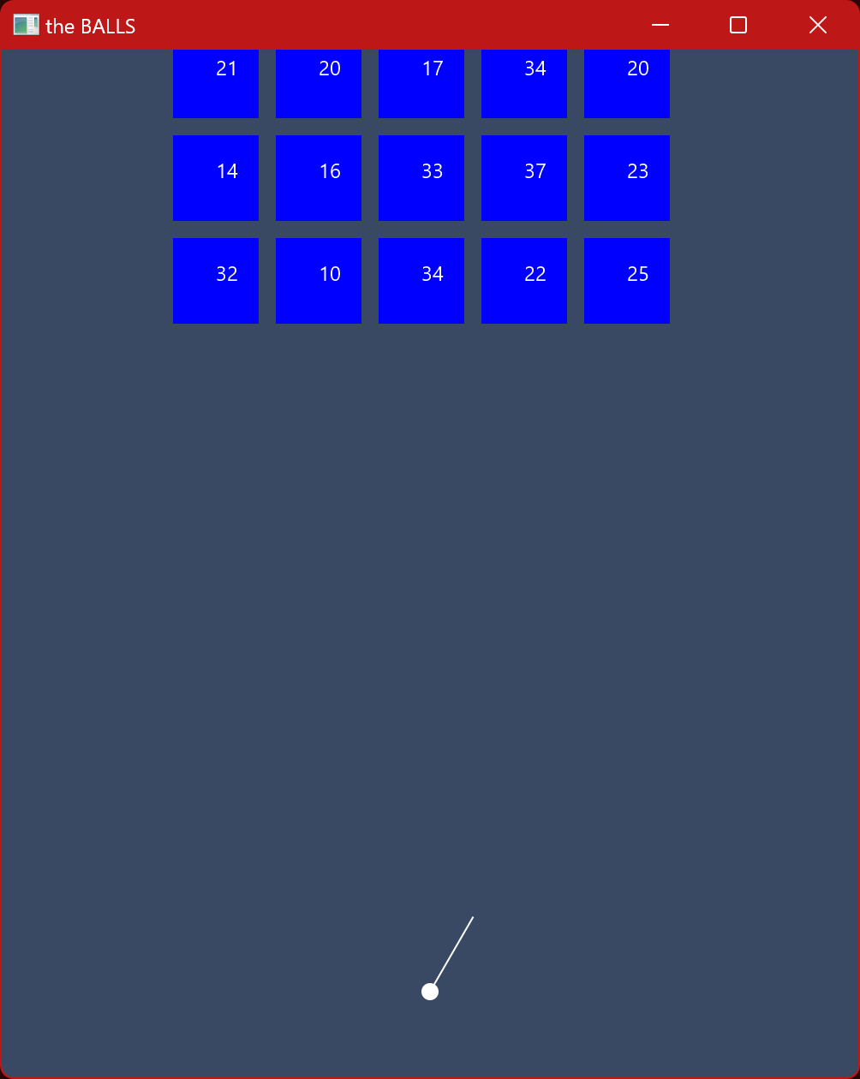
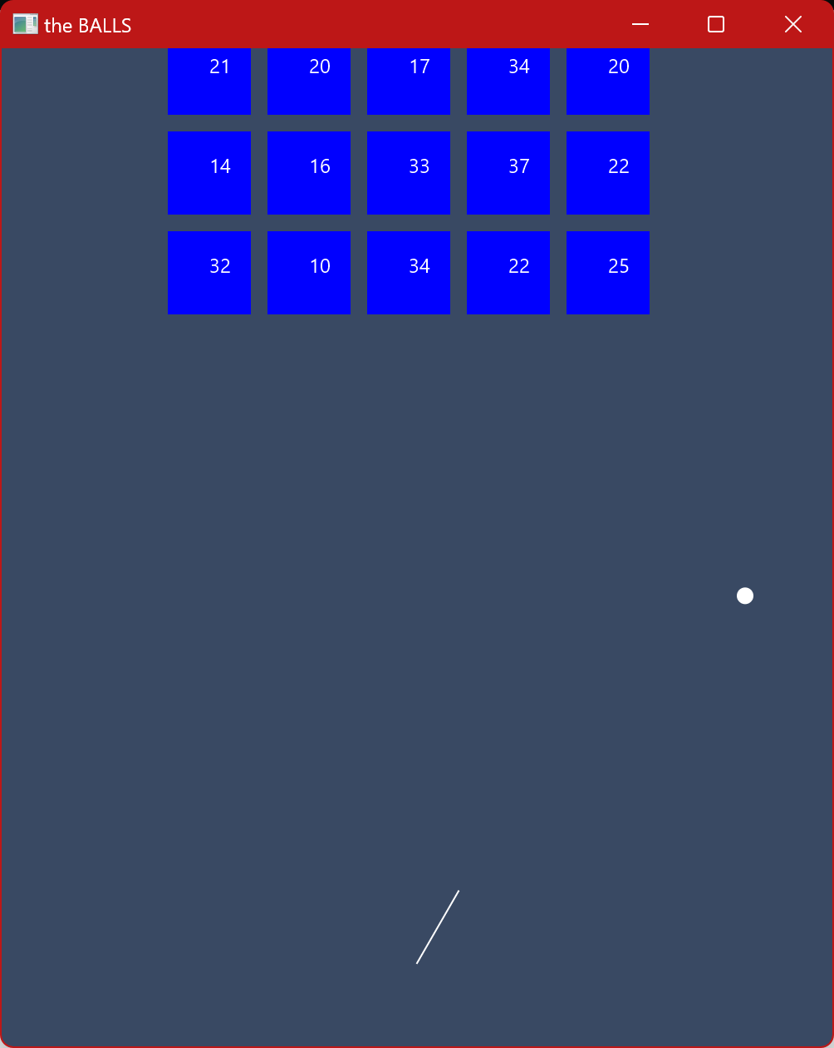
Тестовые примеры
Уменьшение здоровья блоков от столкновений

Slide 7



Средства реализации
В качестве языка был выбран Java
Он обладает огромной совместимостью с огромным
количеством устройств и обеспечивает высокую
безопасность
Для написания графического интерфейса задействован JavaFX
Эта библиотека позволяет очень легко и удобно создавать графический интерфейс
Для написания кода использовался VS Code
Хоть и позиционируется как редактор кода, но может использоваться как мощная среда разработки

Slide 8
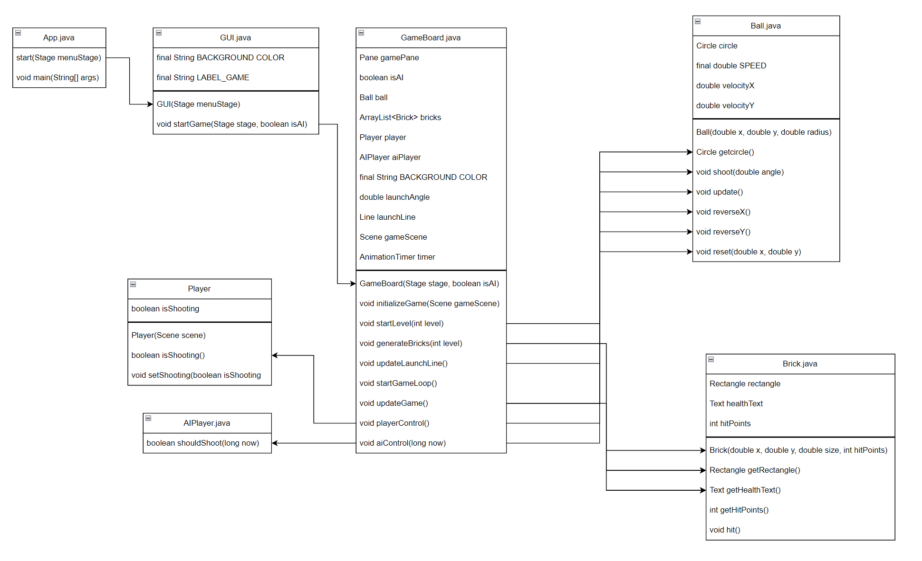
Диаграмма классов

Slide 9
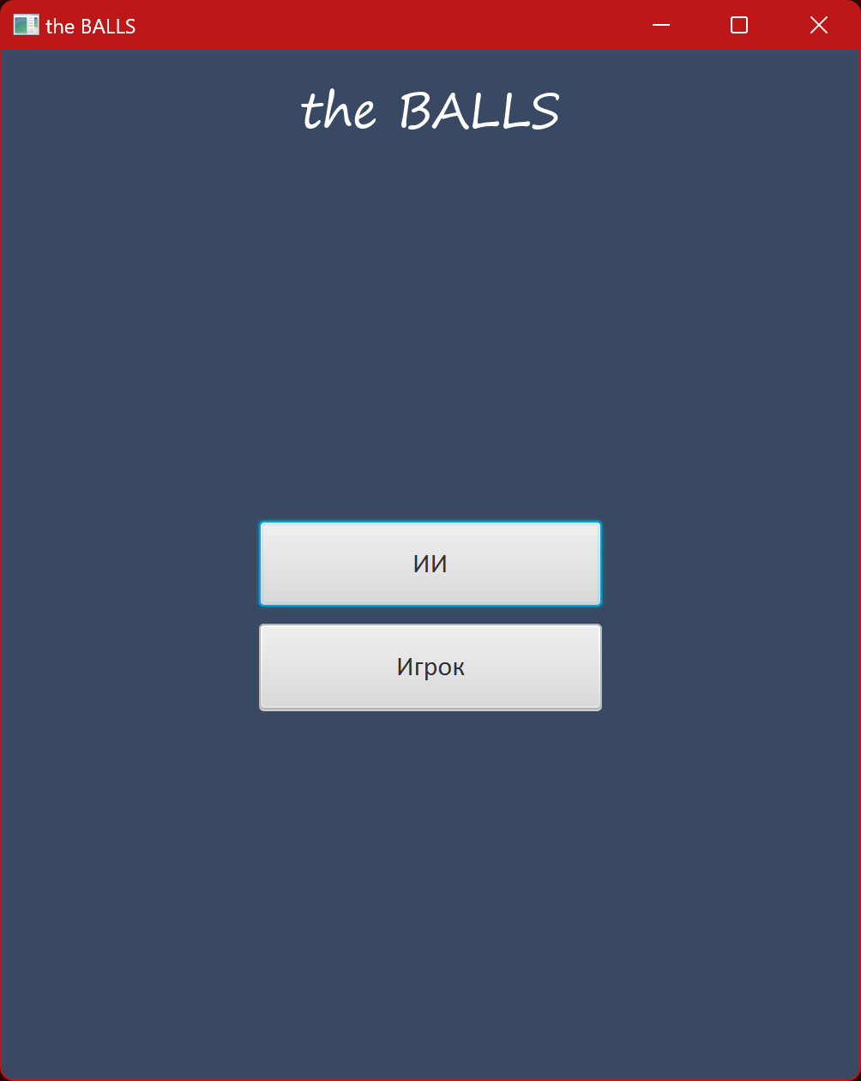
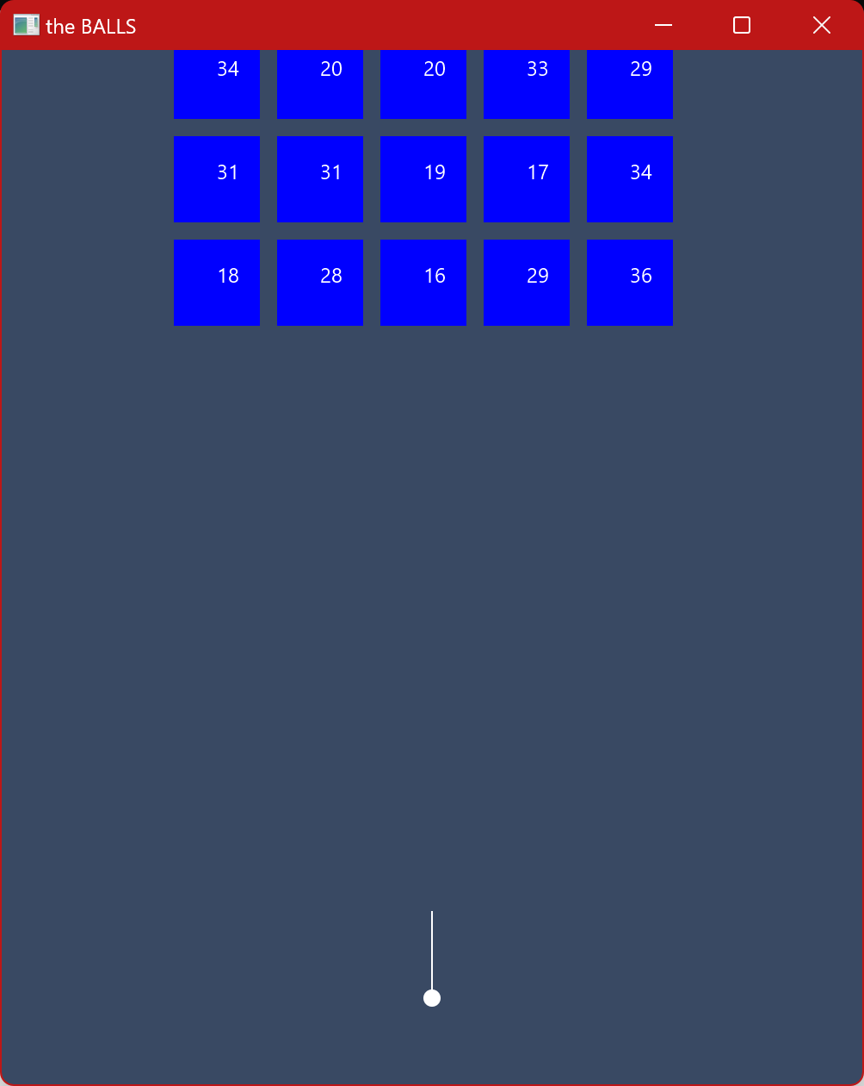
Интерфейс приложения

